Slide 1
Projet de Conception d’Interfaces Numériques
Site web de l’office de tourisme de l’Académie de BeauxBâtons
Omma Habiba BIPLOB

Slide 2
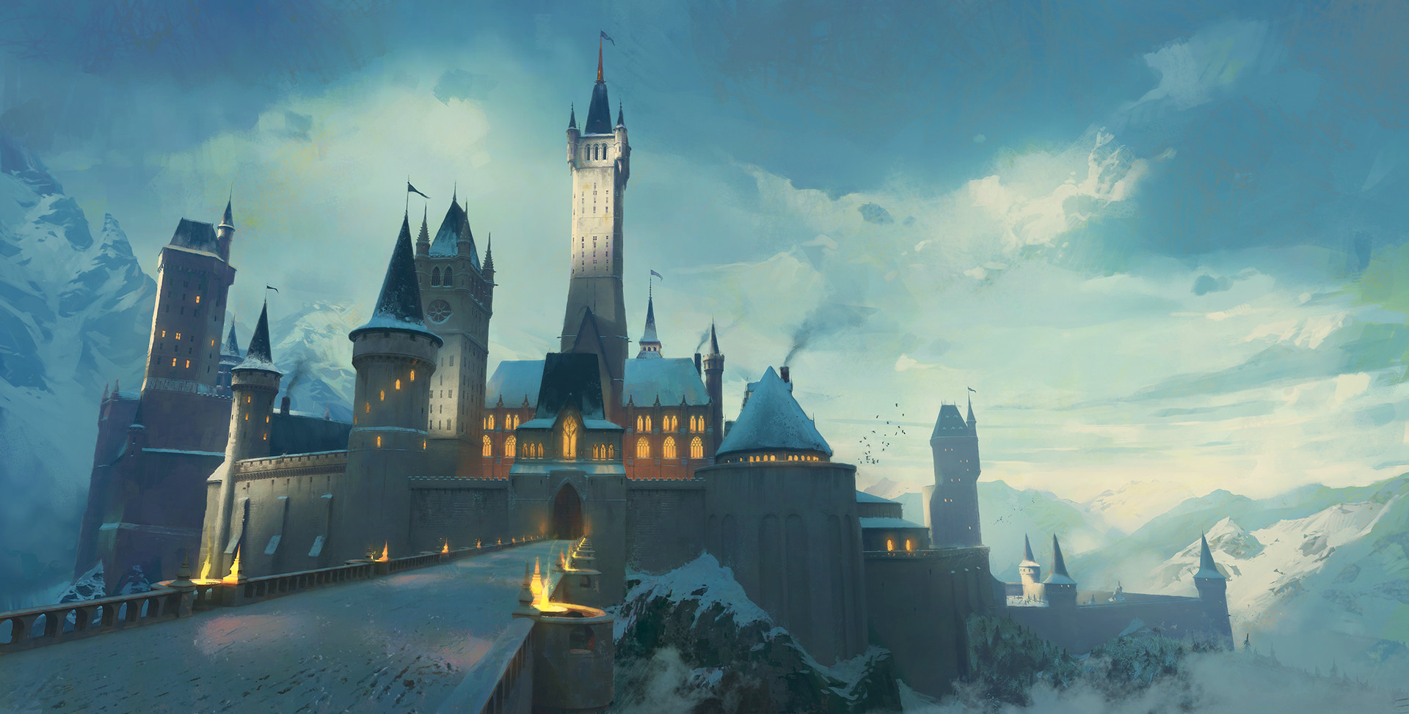
Ecole de magie dans la saga Harry Potter
Sujet du projet : Académie de Beaux Bâtons
Omma Habiba BIPLOB

Slide 3
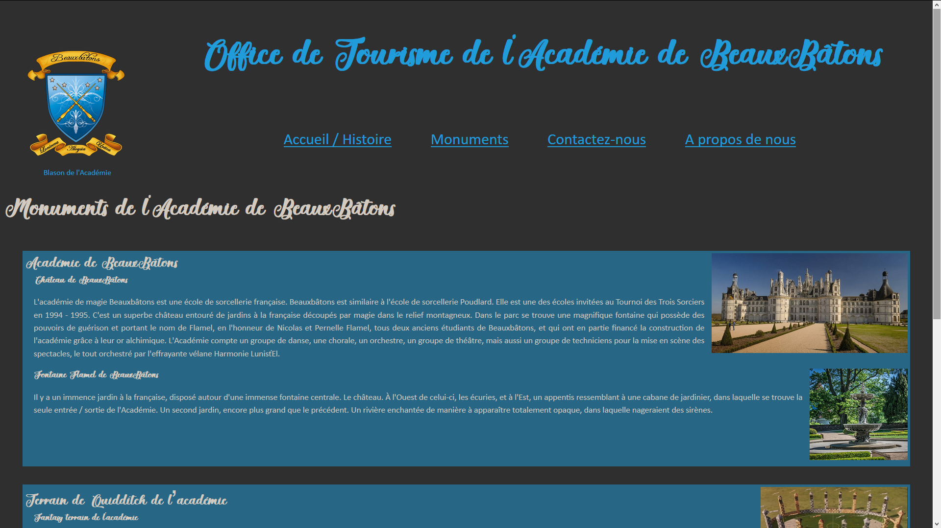
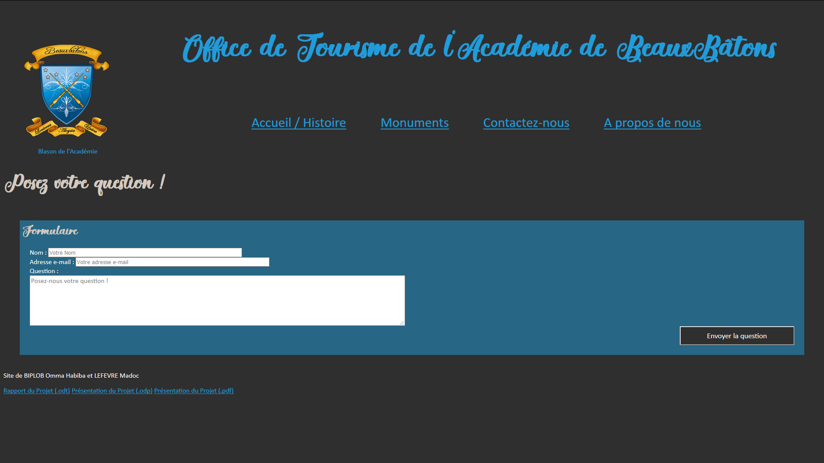
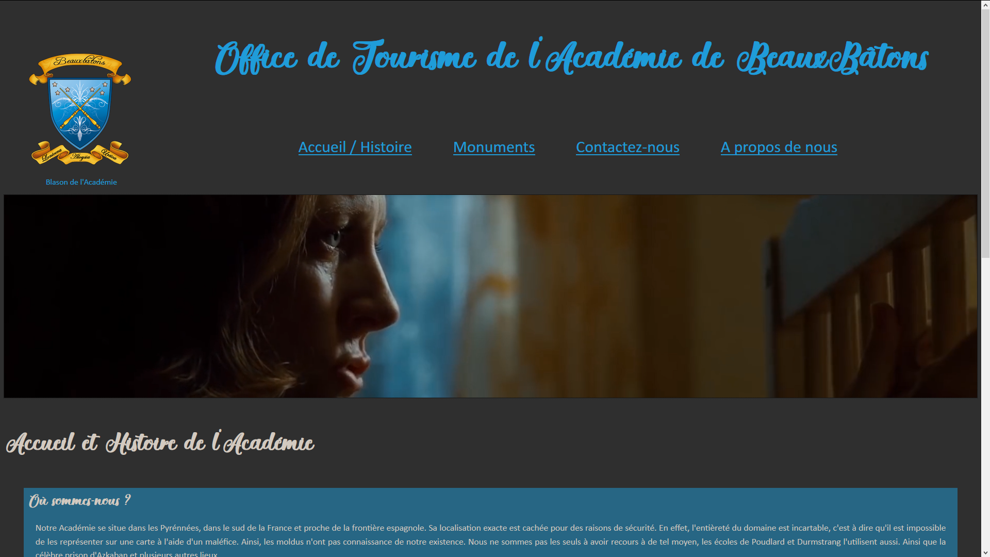
Aperçu du site
Omma Habiba BIPLOB

Slide 4
Qualité touristiques de l’Académie
Le château de l’Académie
La fontaine Flamel et ses jardins à la française
Le terrain de Quidditch
La forêt du domaine
Omma Habiba BIPLOB

Slide 5
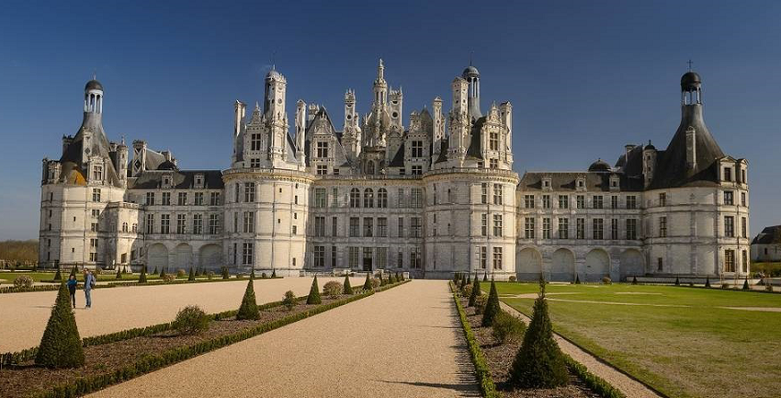
Château de BeauxBâtons
Ecole de sorcellerie française, Beauxbâtons est similaire à l'école de sorcellerie Poudlard
Superbe château entouré de jardins à la française découpés par magie dans le relief montagneux
Dans le parc se trouve une magnifique fontaine
L’Académie compte plusieurs groupes: dance, une chorale, un orchestre, un groupe de théâtre, et techniciens (spectacle…)
Omma Habiba BIPLOB

Slide 6
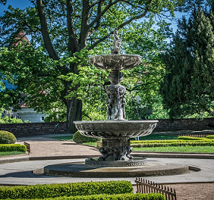
Fontaine Flamel de BeauxBâtons
Jardin à la française, disposé autour d'une immense fontaine centrale
Un second jardin, encore plus grand que le précédent
Un rivière enchantée de manière à apparaître totalement opaque, dans laquelle nageraient des sirènes
Omma Habiba BIPLOB

Slide 7
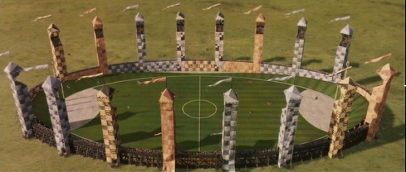
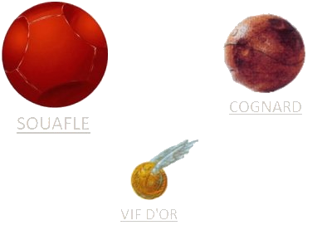
Terrain de Quidditch de l’académie
Fantasy terrain de l'académie
Terrain de Quidditch , qui a la particularité, unique au monde, d'être creusé dans la montagne
Le jeu du Quidditch
Quidditch est un sport de fiction qui se joue sur des balais entre deux équipes comptant 7 joueurs
Il y a 4 balles en jeu sur le terrain de Quidditch : Un souafle; Deux cognards; Le vif d’or
Omma Habiba BIPLOB

Slide 8
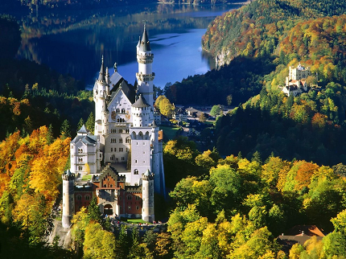
Forêt du Château
Une vaste forêt constituée de pins, qui abritent de nombreuses espèces magiques, la plupart inoffensives
Centre de la forêt se trouve une étrange clairière capable de tourner sur elle-même à une vitesse telle que ceux qui sont dedans à ce moment ont l'impression que c'est la forêt qui tourne autour d'eux
Omma Habiba BIPLOB

Slide 9

Des questions ?
Omma Habiba BIPLOB

